Slide 1
EL DEVOCIONAL DIARIO

Slide 5
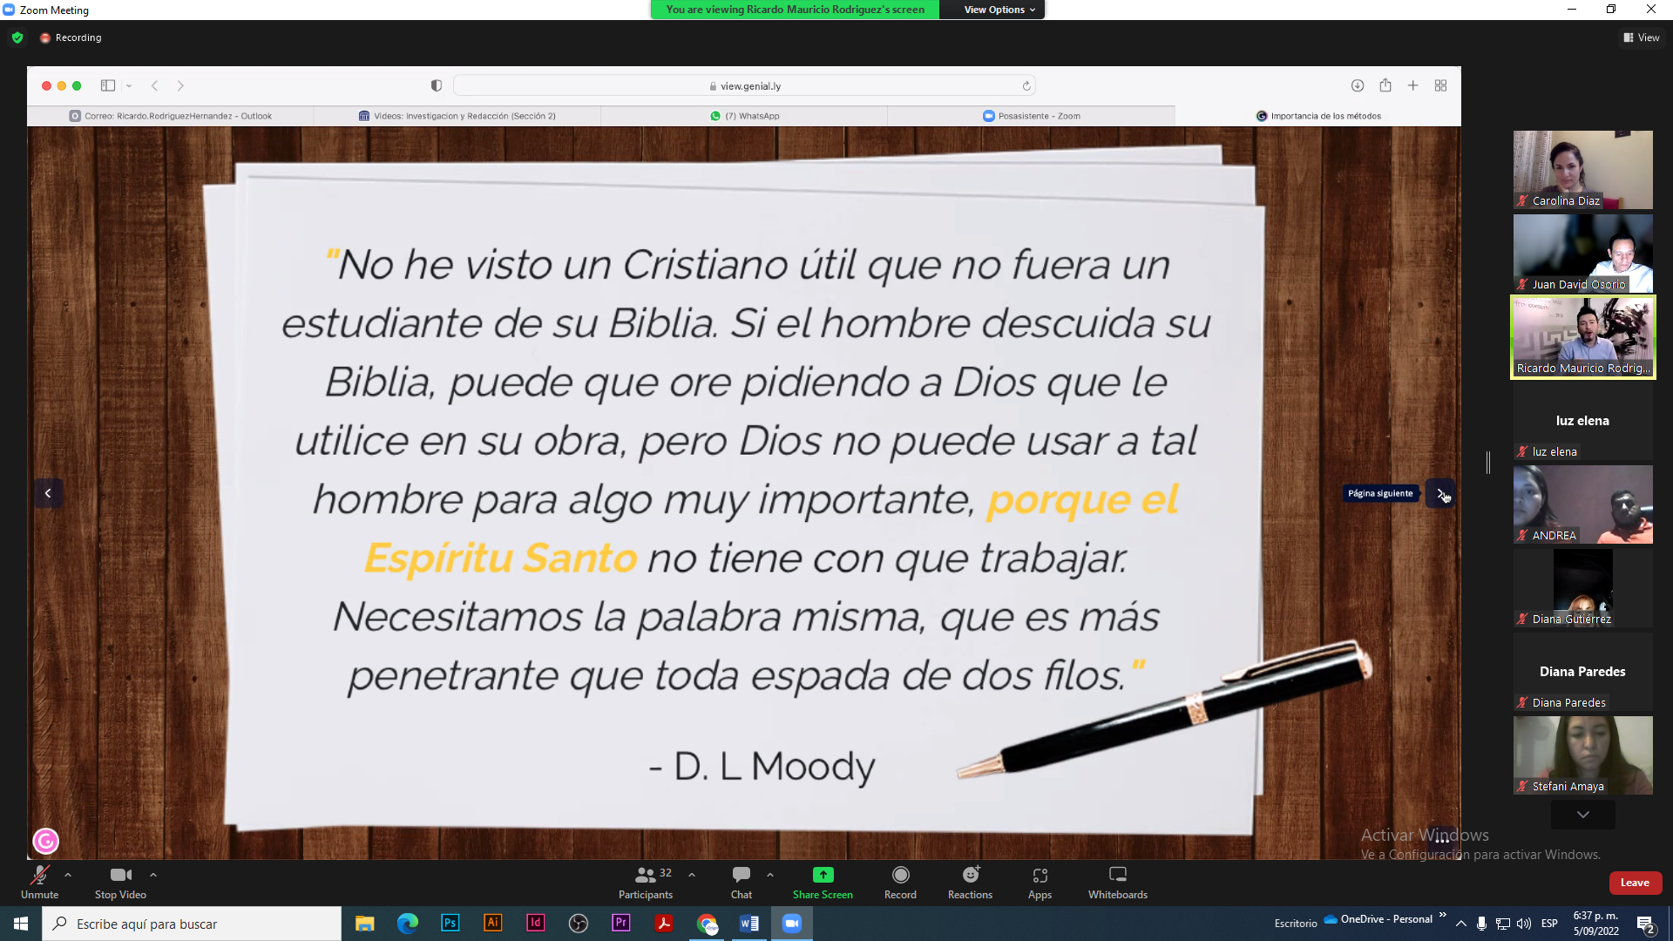

Slide 20
Devocional Diario
Recuerda la importancia de:
La Biblia
Cuaderno
Bolígrafo
Resaltadores
Música en lo posible
Un lugar para estar a solas con Dios

Slide 21
Devocional Diario
Fecha: Cita Bíblica:
¿Qué características o cualidades de Dios encuentro?
¿Cuál es el mensaje para mí?
¿Cómo cambia mi manera de pensar?
¿Cómo puedo ponerlo en práctica?
¡Vamos a transformar vidas por medios de la Palabra de Dios que es viva y eficaz!
Hebreos 4:12

Slide 22
EL DEVOCIONAL DIARIO

